Slide 1

연구/개발팀 CSS Framework 시작하기
정 승 훈 차장

Slide 2
CSS in JS
정의
CSS in JS는 스타일 정의를 CSS 파일이 아닌 JavaScript로 작성된 컴포넌트에 바로 삽입하는 스타일 기법입니다.
기존에 웹사이트를 개발할 때는 HTML과 CSS, JavaScript는 각자 별도의 파일에 두는 것이 best practice로 여겨졌었습니다.
하지만 React나 Vue, Angular와 같은 모던 자바스크립트 라이브러리가 인기를 끌면서 웹 개발의 패러다임이 바뀌고 있습니다.
최근에는 웹 애플리케이션을 여러 개의 재활용이 가능한 빌딩 블록으로 분리하여 개발하는 컴포넌트 기반 개발 방법이 주류가 되고 있습니다.

Slide 3
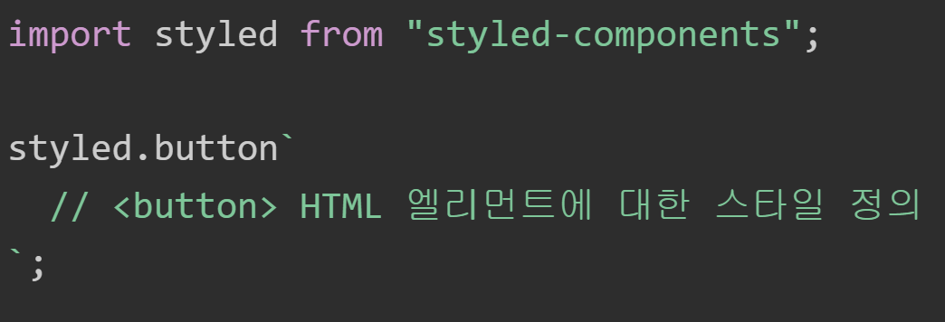
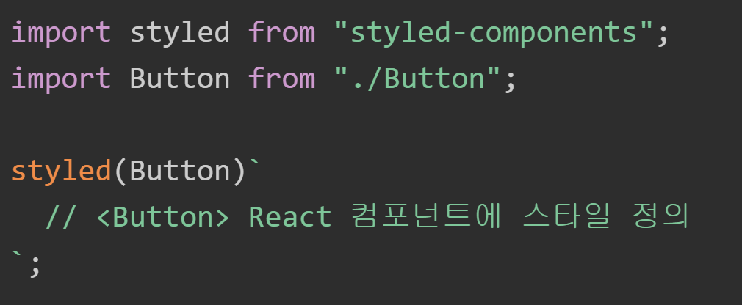
styled-components
정의
npm i styled-components
사용법
HTML 엘리먼트를 스타일링 할 때는 모든 알려진 HTML 태그에 대해서 이미 속성이 정의되어 있기 때문에 해당 태그명의 속성에 접근합니다.
React 컴포넌트를 스타일링 할 때는 해당 컴포넌트를 임포트 후 인자로 해당 컴포넌트를 넘기면 됩니다.

Slide 4
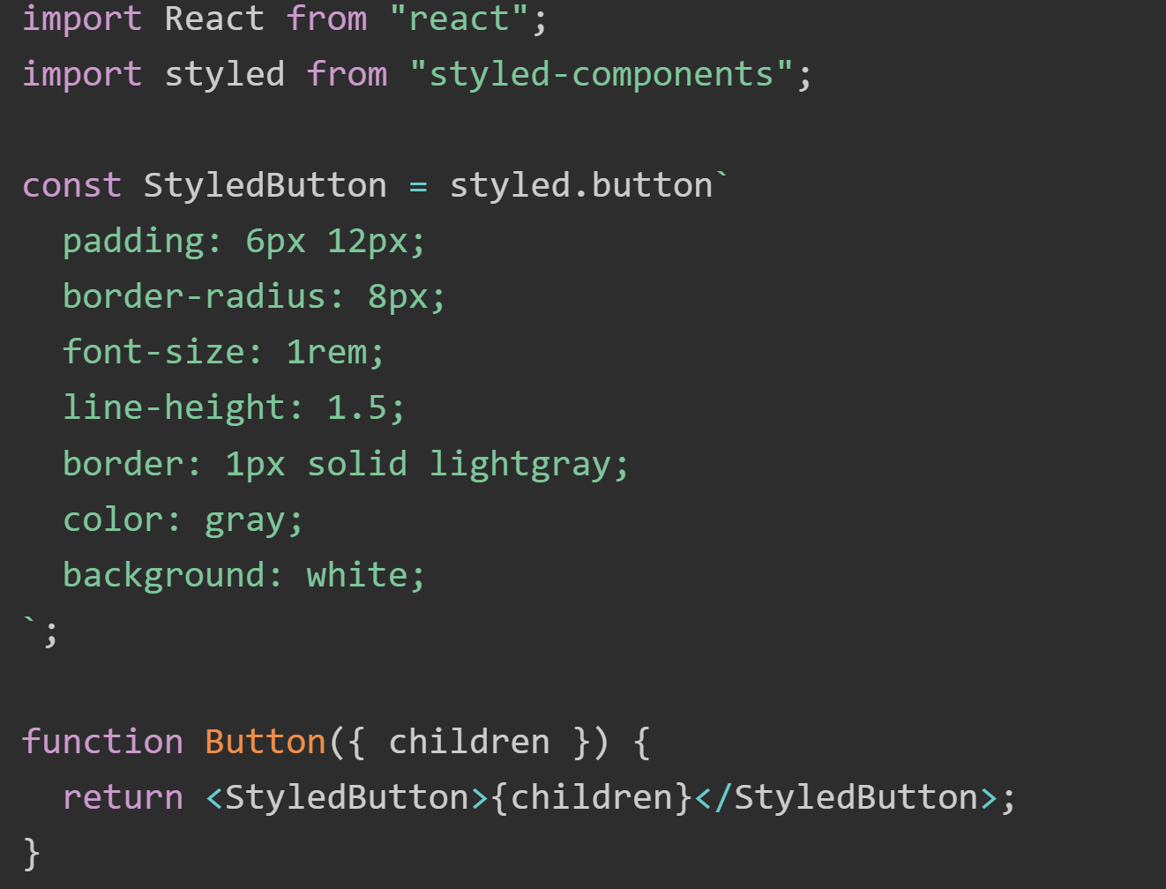
styled-components (고정 스타일)
사용법
ES6의 Tagged Template Literals을 사용해서 스타일을 정의합니다.
Styled Components를 이용해서 JavaScript 코드 안에 삽입된 CSS 코드는 글로벌 네임 스페이스를 사용하지 않습니다.
다시 말해, 각 JavaScript 파일마다 고유한 CSS 네임 스페이스를 부여하기 때문에, 각 React 컴포넌트에 완전히 격리된 스타일을 적용할 수 있게 됩니다.

Slide 5
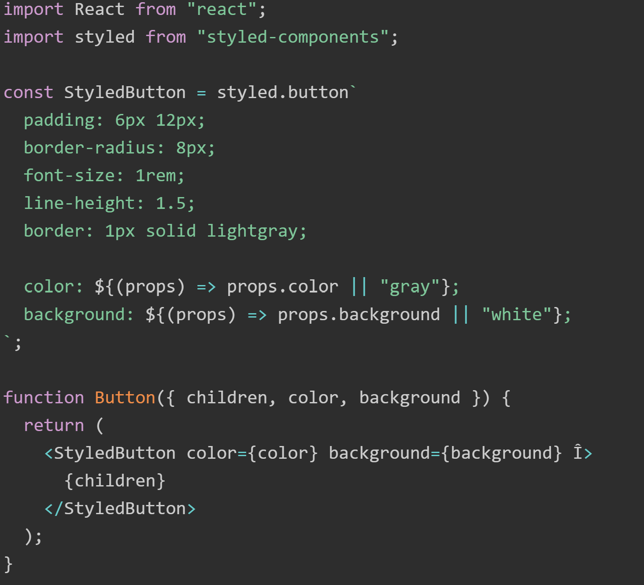
styled-components (가변 스타일)
사용법
Styled Components는 React 컴포넌트에 넘어온 props에 따라 다른 스타일을 적용하는 기능을 제공합니다.
Tagged Template Literals을 사용하기 때문에 함수도 문자열 안에 포함시킬 수 있다는 점을 이용한다.

Slide 6
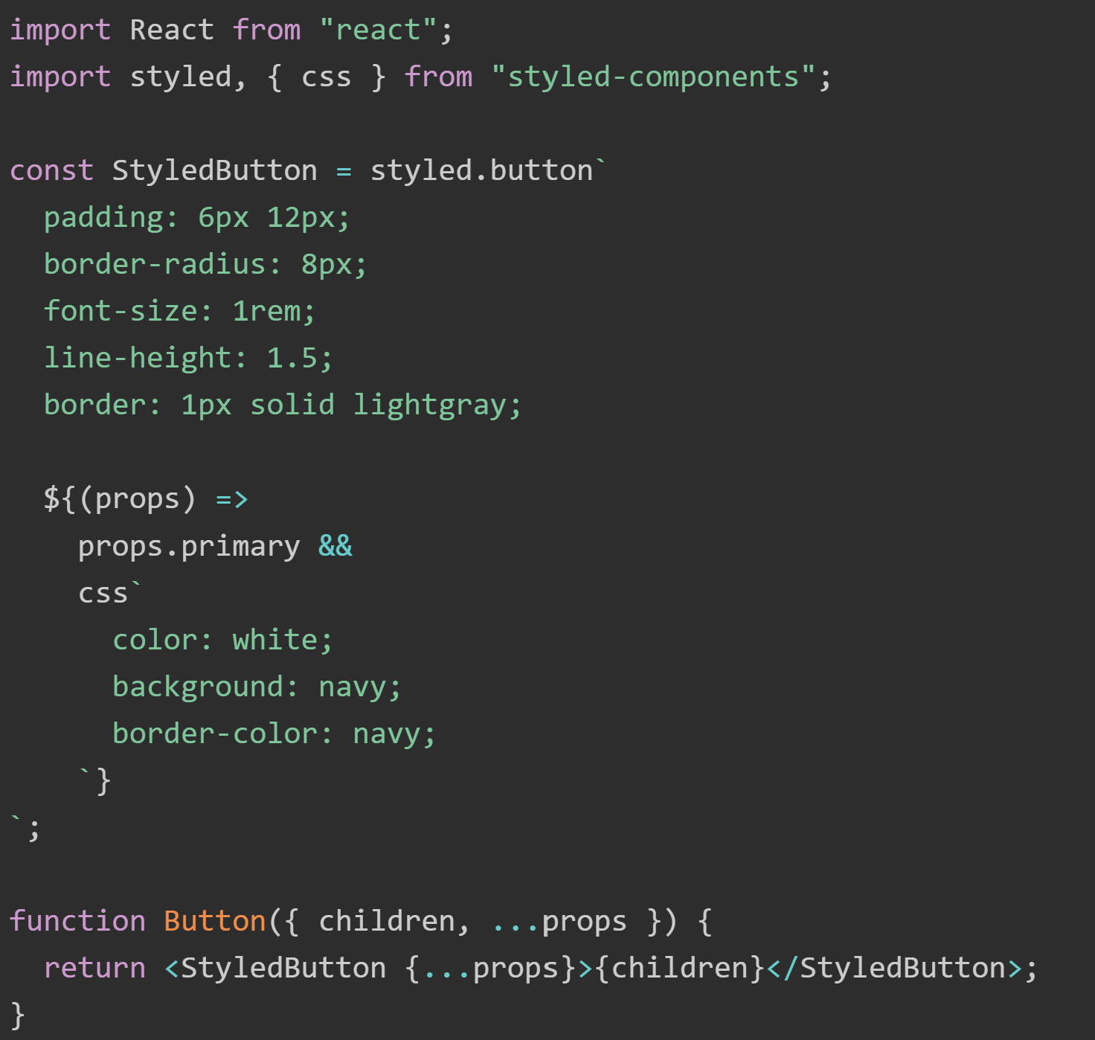
styled-components (가변 스타일)
사용법
prop에 따라 바꾸고 싶은 CSS 속성이 위와 같이 하나가 아니라 여러 개일 경우가 있습니다.
이럴 경우, Styled Components에서 제공하는 css 함수를 사용해서 여러 개의 CSS 속성을 묶어서 정의할 수 있습니다.
primary prop이 넘어온 경우, 글자색을 흰색, 배경색과 경계색은 남색으로 변경하고 싶다면 다음과 같이 예제 코드를 수정할 수 있습니다.
이번에는 자바스크립트의 && 연산자를 사용해서, primary prop이 존재하는 경우에만 css로 정의된 스타일이 적용되도록 하였습니다.

Slide 7
CSS Module
정의
CSS를 사용할 때 클래스 이름을 고유한 값으로 자동으로 만들어서 컴포넌트의 스타일 클래스 이름이 중첩되는 현상을 방지한다.
CSS Module을 사용하면 클래스명 (className)이 충돌하는 단점을 극복할 수 있다.
CSS Module은 컴포넌트 단위로 스타일을 적용 할 수 있다.

Slide 8
classnames
정의
classnames는 CSS 클래스를 조건부로 설정할 때 매우 유용한 라이브러리이다.
또한, CSS Module을 사용할 때 이 라이브러리를 사용하면 여러 클래스를 적용할 때 매우 편리하다.
사용법
yarn add classnames

